Slide 1
Werkgroep Toegang
Van beschrijven infrastructuur (authenticatie, autorisatie)
Naar vertrouwensramenwerken
Met alle afspraken die privacy en veiligheid borgen
Met kaders voor ondersteunende functies en applicatieservices
Met een modulaire aanpak die:
Complex probleem kan verdelen in werkpakketten
Die binnen én buiten werkgroep toegang belegd kunnen zijn
En leidt tot kaders voor architectuurbouwstenen die:
Samenhang en overlap tussen voorzieningen signaleren
Gebruikt kunnen worden voor sturing op innovatie

Slide 2
Status
Wij hebben een aanpak die helpt bij analyseren
Onderkend is hoe wij middels patronen functionele architectuurbouwstenen kunnen definiëren.
Het opstellen van kaders voor de patronen moet voor een belangrijk deel nog gebeuren. Een eerste stap is gezet door het definiëren van principes voor borgen privacy en beveiliging. Als tweede stap wordt gekeken naar de bestaande IAA principes van ROSA en wordt bepaald welke aanpassingen nodig zijn. De derde stap is kijken naar nieuwe ontwerpkaders. Waarbij gekeken wordt naar veralgemenisering en harmonisatie van sectorinitiatieven voor IAA.

Slide 3
Werkgroep Toegang gepositioneerd
De Toegang kaders zijn meegenomen in traject Revisie ROSA, hierbij zijn afspraken gemaakt over het kennismodel ROSA.
Bieden Toegang stelt eisen aan beveiliging, hierover zijn afspraken gemaakt met werkgroep UBV.
De aanpak Toegang sluit aan bij visies sectorarchitecturen op gewenste situatie.
De aanpak Toegang kan gebruikt worden om toegang issues op te lossen die een doorlopende leerlijn belemmeren.

Slide 4
Aansluiten bij vragen van bestuurders
Hoe kan aanpak helpen bij vragen van bestuurders
Recente vraag:
Hoe verhoudt Edustandaard zich met Europese standaarden
Maakt Europa andere keuzes dan EduID
Doel: kijken of aanpak kan helpen bij vraagarticulatie:
Concretisering vraag
Kijk welke informatie nodig is om vraag te beantwoorden
Zorg voor een samenhangend antwoord op de vraag

Slide 5
Vraagarticulatie eduID
eduID is een voorziening met een bepaalde functionaliteit. Die functionaliteit kan in de loop van de tijd wijzigen.
De doelstelling van eduID is om een persoon meer regie te laten voeren op eigen gegevens. Een alternatief hiervoor is een SSI stelsel.
eduID en een SSI stelsel bieden alternatieve oplossingsrichtingen voor dezelfde doelstelling. Dit zijn toepassingspatronen met eigen kaders.
De toepassingspatronen eduID en SSI stelsel hebben een ander beeld over de identiteit van een persoon. De eisen die gesteld worden aan de identiteit zijn medebepalend voor het patroon dat wordt gekozen.
Vergelijking van standaarden is pas zinvol als duidelijk is welke eisen worden gesteld aan (het beheer van) identiteiten. Dat bepaalt de keuze van het patroon. En het patroon bepaalt welke standaarden gebruikt worden.

Slide 6
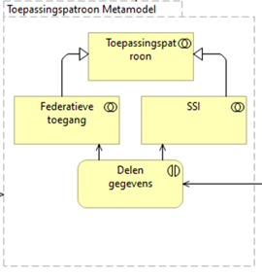
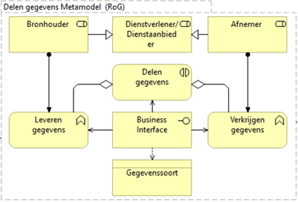
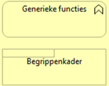
Geen architectuur maar een aanpak waarin we en aantal lagen onderkennen om inzicht te krijgen welke rollen, centrale voorzieningen en generieke functies er in een vertrouwensraamwerk gebruikt worden. We kijken hierbij met name naar de uitwisseling van persoonsgegevens en privacy (AVG). De aanpak is nog in ontwikkeling.
Vertrouwensraamwerken
(Actoren / Stelselbeheer / Compliance / privacy / beveiliging )
Basismodellen en Toepassingspatronen
(Rollen / Interacties / Voorzieningen / Standaarden / privacyprotocol)
Generieke functies en begrippenkader
(Identiteitenbeheer / Authenticatiemiddelenbeheer / bevoegdhedenbeheer)
(Persoons)gegevens
(digitale identiteit: attributen/claims verifiable claims)

Slide 7
Vertrouwensraamwerken
Medewerker
Leerling
Student
Natuurlijk persoon
School
eduID
SURFconext
Entree Fed.
Dienstaanbieder
Toepassingspatronen
Koppelregister
IdP
Federative hub
SP
SAML
OIDC
Generieke functiesToe
Identiteitenbeheer
Bevoegdhedenbeheer
Authenticatie
Middelen
beheer
Identiteits
verificatie
Authenticatie
Autorisatie
Gegevens
Digitale identiteit
Authenticatieverklaring
Attributen

Slide 8
Concretisering vraag
Toepassingspatroon | Voorzieningen |  | Kaders
 | Edustandaard | Europa
IdP
Koppelregister | eduID
Federatieve HUB | SURFconext Entreefed | eduGAIN
SSI

